Slide 1
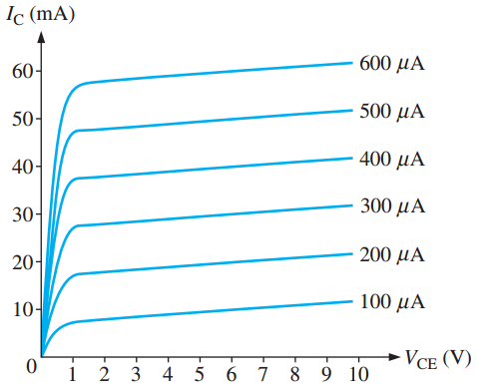
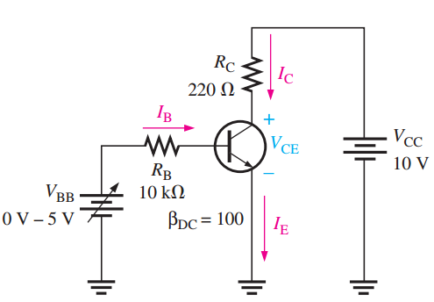
Kiểm tra 20 phút
Vẽ đường DC Load line và xác định điểm Q sao cho:
- Mạch khuếch đại hoạt động tuyến tính với tín hiện đầu vào có Ipp=400uA
- Đưa ra giải pháp nếu ko xác định được điểm Q
450 Ω

Slide 2


Chương 4
CÁC THIẾT BỊ VÀ MẠCH ĐIỆN TỬ
Phân tích các mạch khuếch đại
Mạch khuếch đại căn bản
Mạch khuếch đại CE
Mạch khuếch đại CB
Mạch khuếch đại CC
Bài tập

Slide 3
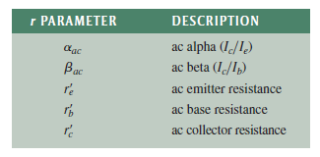

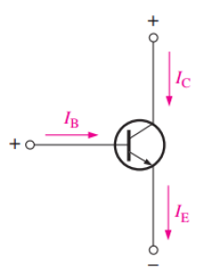
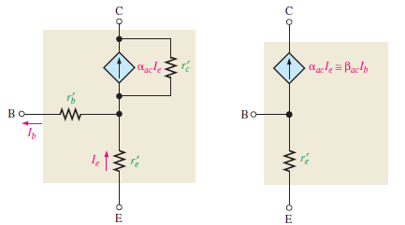
Mạch tương đương của BJT

Slide 4
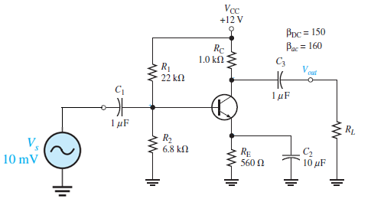
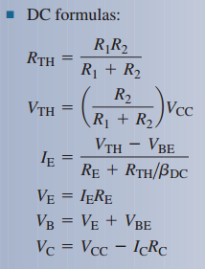
Phân tích mạch khuếch đại CE
Tín hiệu lớn!
Tính I_{E}, I_{C}, V_{E}, V_{B}, V_{C}?

Slide 5
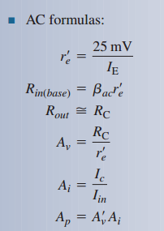
Phân tích mạch khuếch đại CE
Tín hiệu nhỏ!
Tính R_{in(base)}, R_{in}, A_{v}, A_{i}, A_{p}?

Slide 6
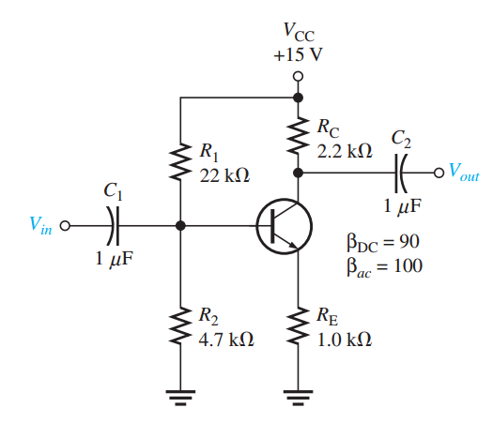
Phân tích mạch khuếch đại CE
Tính I_{E}, I_{C}, V_{E}, V_{B}, V_{C}?
Tính R_{in(base)}, R_{in}, A_{v}, A_{i}, A_{p}?

Slide 7
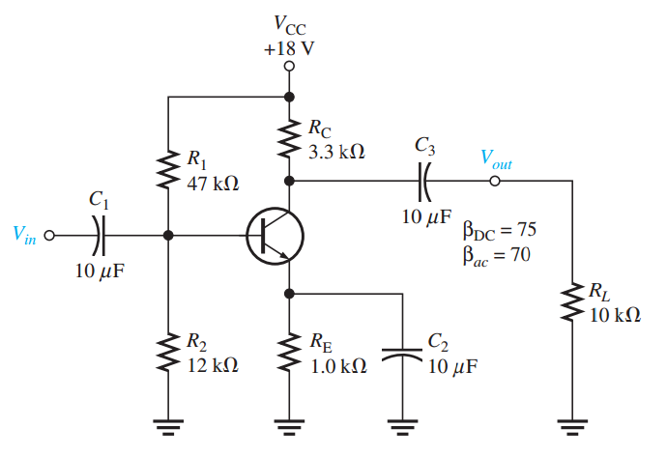
Phân tích mạch khuếch đại CE
Tính I_{E}, I_{C}, V_{E}, V_{B}, V_{C}?
Tính R_{in(base)}, R_{in}, A_{v}, A_{i}, A_{p}?

Slide 8
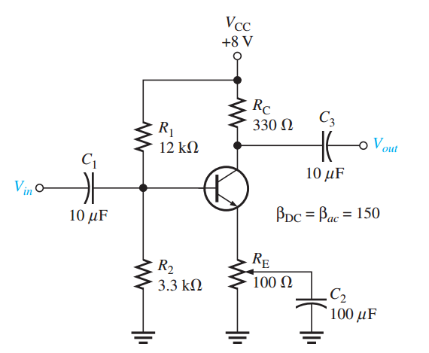
Phân tích mạch khuếch đại CE
Tính I_{E}, I_{C}, V_{E}, V_{B}, V_{C}?
Tính R_{in(base)}, R_{in}, A_{v}, A_{i}, A_{p} khi biến trở R_{E} thay đổi từ 0 đến 100

Slide 9
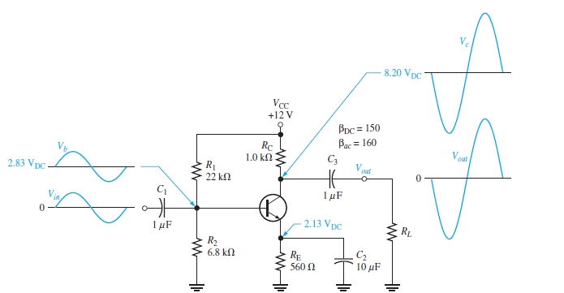
Phân tích mạch khuếch đại CE
Tóm lại mạch khuếch đại CE có:
- Hệ số khuếch đại áp cao
- Hệ số khuếch đại dòng cao

Slide 10
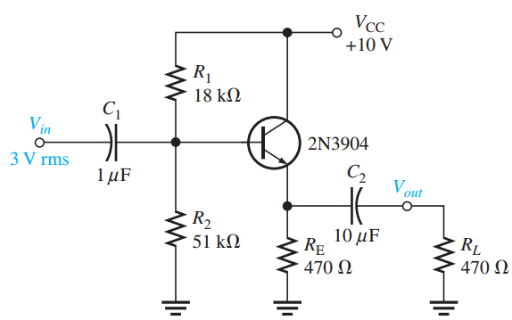
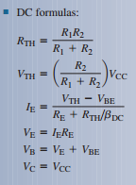
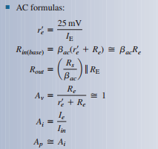
Phân tích mạch khuếch đại CC
Tính I_{E}, I_{C}, V_{E}, V_{B}, V_{C}?
Tính R_{in(base)}, R_{in}, A_{v}, A_{i}, A_{p}?

Slide 11
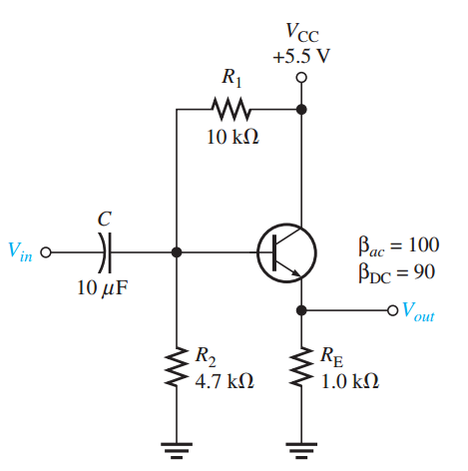
Phân tích mạch khuếch đại CC
Tính I_{E}, I_{C}, V_{E}, V_{B}, V_{C}?
Tính R_{in(base)}, R_{in}, A_{v}, A_{i}, A_{p}?

Slide 12
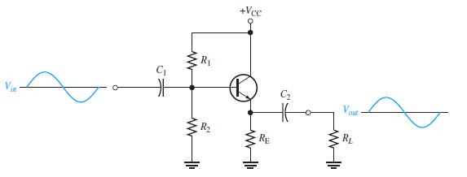
Phân tích mạch khuếch đại CC
Tóm lại mạch khuếch đại CC có:
- Hệ số khuếch đại áp gần bằng 1
- Điện trở đầu vào lớn
- Hệ số khuếch đại dòng cao

Slide 13
Thank you!

Slide 14
Kiểm tra 15 phút
Tính I_{E}, I_{C}, V_{E}, V_{B}, V_{C}?
Tính R_{in(base)}, R_{in}, A_{v}, A_{i}, A_{p}?

Slide 15
Kiểm tra 15 phút
Tính I_{E}, I_{C}, V_{E}, V_{B}, V_{C}?
Tính R_{in(base)}, R_{in}, A_{v}, A_{i}, A_{p}?

